Slide 1
Chapter 5
[IF – eLSE] 判斷式

Slide 2
縮排
因為Python是直譯的程式, 所以要開始學習縮排, 否則程式有可能不會動
如何縮排 很簡單
1. 按下鍵盤的 Tab鍵
2. 按下鍵盤的 空白鍵
TAB
|←
->|

Slide 3
條件分支
程式會按照當時判斷式的答案, 來分別執行不同的動作
舉例來說
當你去7-11要買花雕雞麵或是阿Q桶麵時, 發現你身上只有50元
所以在買不起花雕雞麵的情況下, 只能選擇阿Q桶麵

Slide 4
判斷
單向if
if 是程式語言中最簡單的判斷式
先以單向判斷來當成第一個例子(記得縮排)
if <condition> :
<statement>

Slide 5
判斷
單向if
if <condition>
if <condition> :
<statement>
True
False
statement

Slide 6
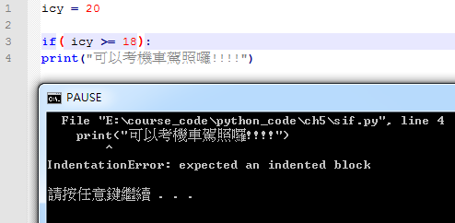
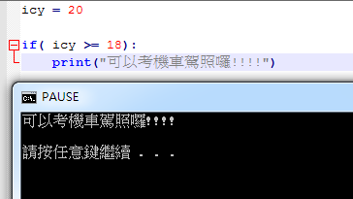
判斷
單向if
if 在<condition> 後面別忘了一定要加上 :
下一行的<statement> 一定要記得縮排，不然會沒辦法跑哦

Slide 7
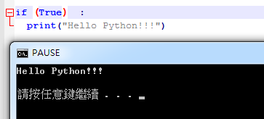
判斷
單向if
if <condition =True>:
<statement> 一定會執行

Slide 8
判斷
if … else …
if <condition> :
<statement1>
else :
<statement2>
if <condition>
True
False
if 判斷式的結果如是false
程式就會執行else 後面的
Statement2
statement1
statement2

Slide 9
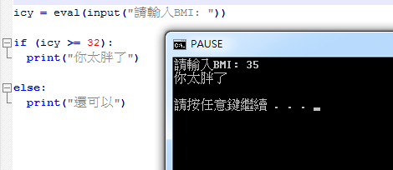
判斷
if … else …
else 後面別忘了一定要加上 :
<statement> 一定要記得縮排，不然會沒辦法跑哦

Slide 10
判斷
if…elif…else
多向判斷(if…elif…else) ：
if <condition> :
<statement1>
elif <condition> :
<statement2>
elif <condition> :
<statementN-1>
else:
<statementN>
elif = else if

Slide 11
判斷
if <condition>
True
if…elif…else
False
statement1
True
if <condition> :
<statement1>
elif <condition> :
<statement2>
elif <condition> :
<statementN-1>
else:
<statementN>
elif <condition>
statement2
False
statementN
else 的指令
elif 可以有很多個

Slide 12
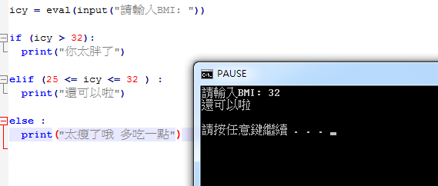
判斷
if…elif…else
縮排縮排縮排
if <condition> :
<statement1>
elif <condition> :
<statement2>
elif <condition> :
<statementN-1>
else:
<statementN>

Slide 13
判斷
頂級版巢狀判斷(if…elif…else) ：
if <condition> :
if<condition>:
<statement 1>
else :
<statement 2>
elif <condition> :
if<condition>:
<statement 3>
else :
<statement 4>
else:
<statementN>

Slide 14
判斷
False
if <condition>
elif <condition>
True
if <condition>
True
True
False
if <condition>
False
statement1
statement2
True
False
statement3
statement4
statement5

Slide 15
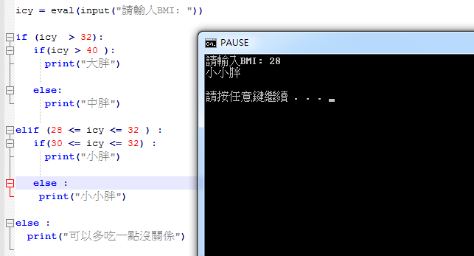
判斷
if <condition> :
if<condition>:
<statement 1>
else :
<statement 2>
elif <condition> :
if<condition>:
<statement 3>
else :
<statement 4>
else:
<statementN>

Slide 16
隨堂練習
輸入以下數字，並判斷是否為 2, 3, 5, 7的倍數或此數為質數
輸入 輸出
6 : 2和3的倍數
4 : 2的倍數
10: 2和5的倍數
30: 2、3以及5的倍數
210: 2、3、5或7的倍數
17: 質數

Slide 17
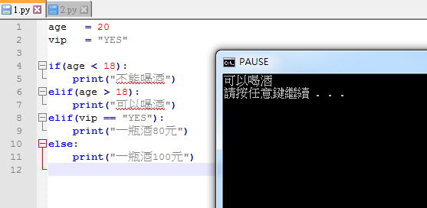
判斷
多重if 判斷句
下列範例的問題是它只會執行其中一個判斷式
無法同時輸出多個判斷

Slide 18
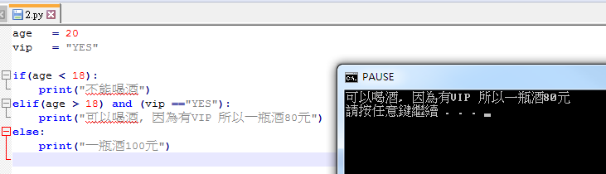
判斷
多重if 判斷句
所以我們可以用 and / or 來將多項條件彙整成單一條件:

Slide 19
Any Questions !?

